Slide 1

Je compose pour vous avec ma douce et fidèle amie
16 barbecues qui ….
Par Lande

Slide 2
Je compose pour vous avec ma douce et fidèle amie
16 barbecues qui vont faire passer celui que vous avez acheté à BricoTruc™ pour un jouet

Slide 3
Je compose pour vous avec ma douce et fidèle amie
16 barbecues qui vont faire passer celui que vous avez acheté à BricoTruc™ pour un jouet Awazin 4 Années Avant PRÉCÉDENT ARTICLE PROCHAIN ARTICLE
L’été arrive et avec lui la chaleur et le soleil. Et surtout, le plus important, les barbecues. C’est facile à faire, c’est bon et ça ne coute pas cher. Même l’appareil en lui-même, on en trouve à 50€ voire moins. Sauf que voilà, comme tout ce qui existe, il y a des barbecues pour ceux qui ne se contentent pas de celui de monsieur et madame Tout-le-monde. D’ailleurs est-ce qu’on peut encore parler de barbecue à ce niveau ?

Slide 4
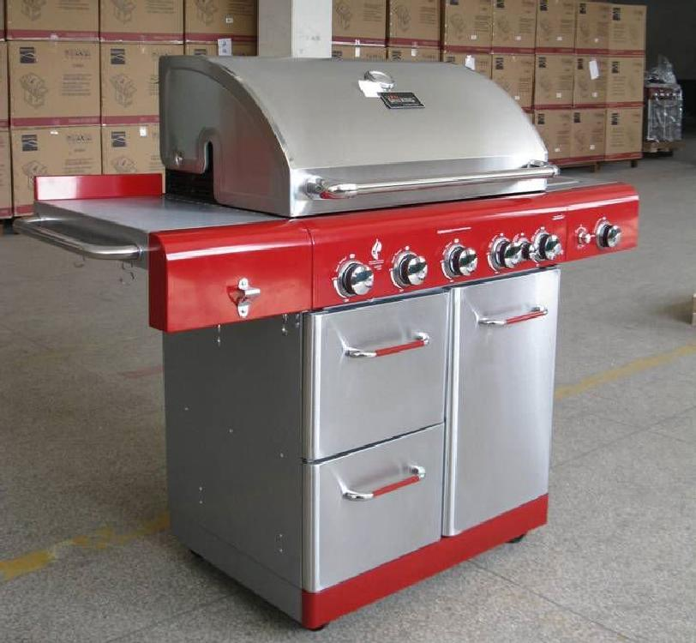
Je compose pour vous avec ma douce et fidèle amie
On commence avec un petit barbecue sympa mais déjà pas mal.

Slide 5
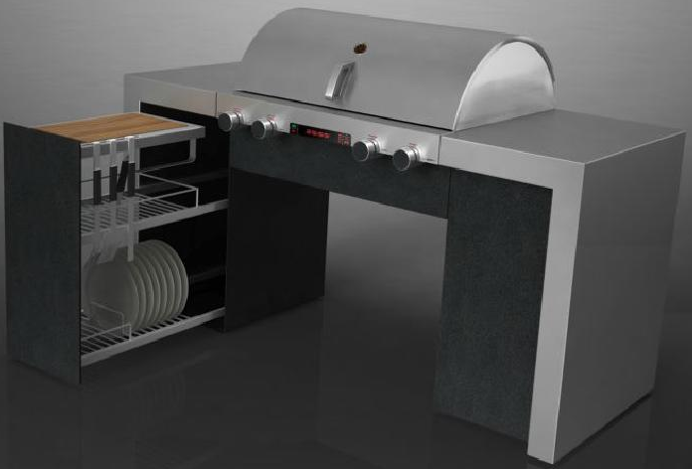
Je compose pour vous avec ma douce et fidèle amie
Sobre et efficace. Et Design By Porshe, rien que ça.

Slide 6
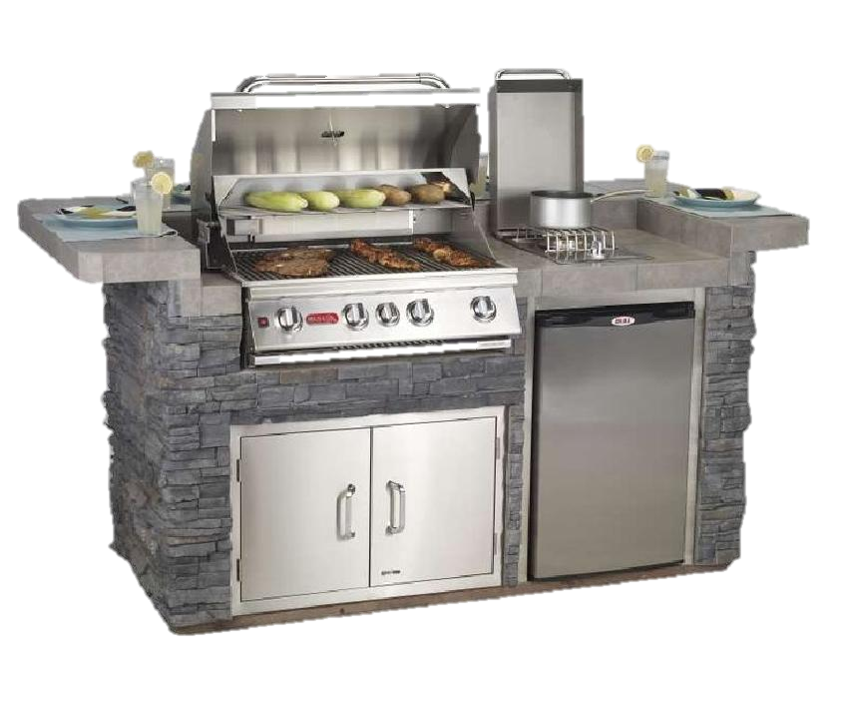
Je compose pour vous avec ma douce et fidèle amie
C’est un plaisir de faire des grillades à ce stade.

Slide 7
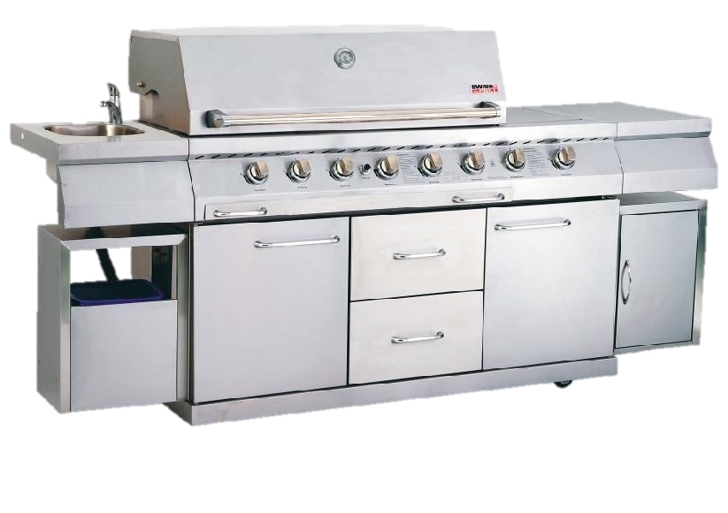
Je compose pour vous avec ma douce et fidèle amie
Vas-y invite toute la famille, tu peux gérer sans problèmes.

Slide 8
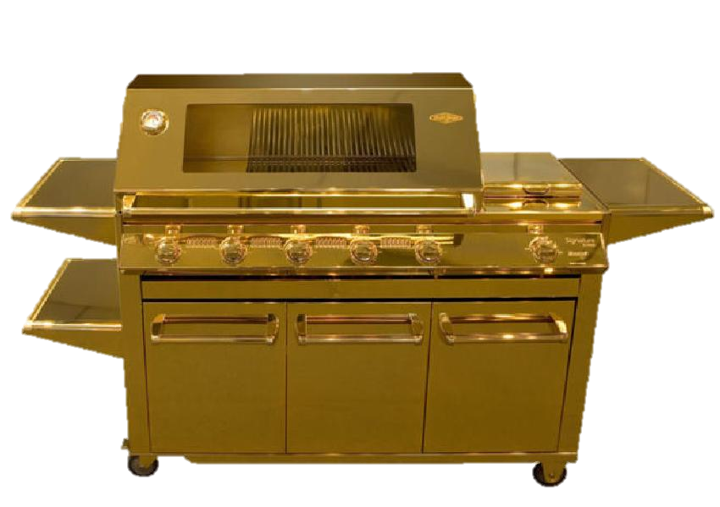
Je compose pour vous avec ma douce et fidèle amie
En or. Normal.

Slide 9
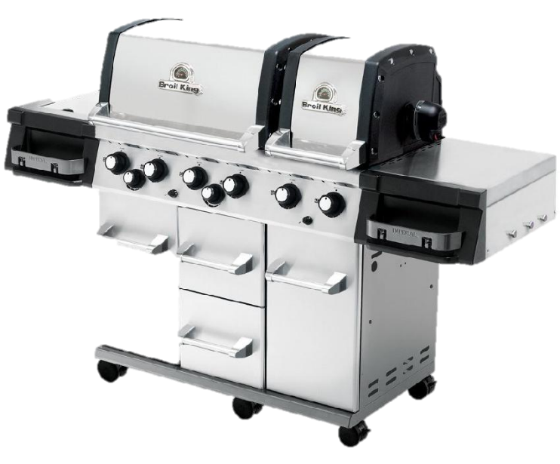
Je compose pour vous avec ma douce et fidèle amie
Transformers.

Slide 10
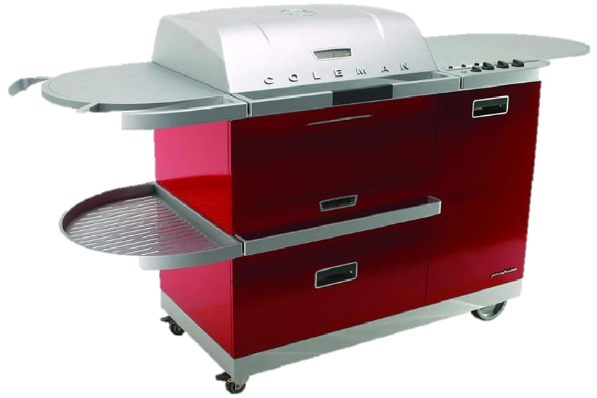
Je compose pour vous avec ma douce et fidèle amie
Design By Pininfarina. Oui, c’est bien ça.
Design By Pininfarina. Oui, c’est bien ça.

Slide 11
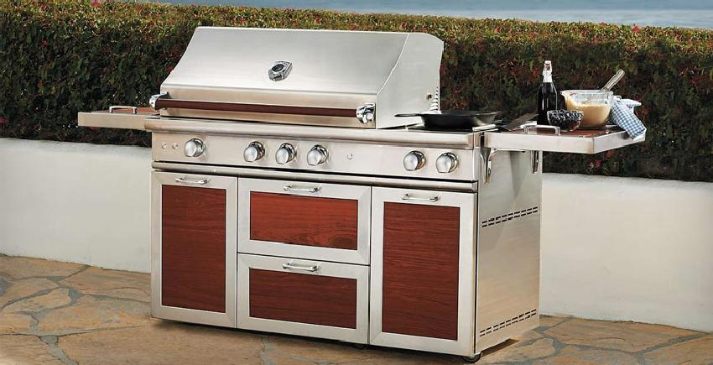
Je compose pour vous avec ma douce et fidèle amie
Tranquille et rétro.

Slide 12
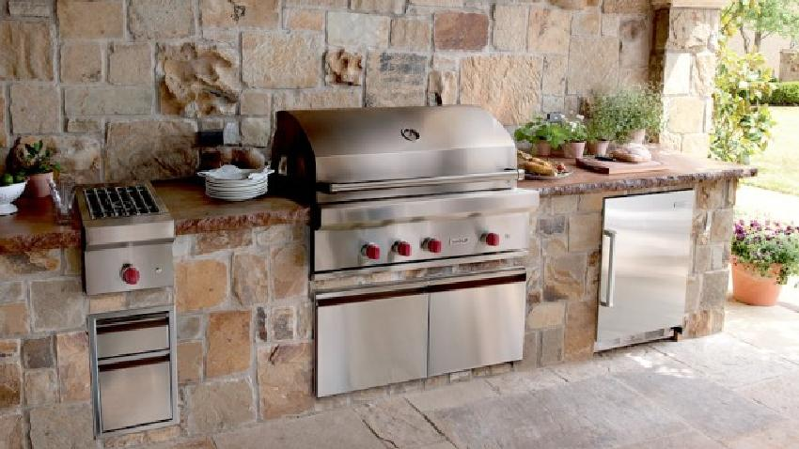
Je compose pour vous avec ma douce et fidèle amie
Là ça commence à être carrément une mini-cuisine.

Slide 13
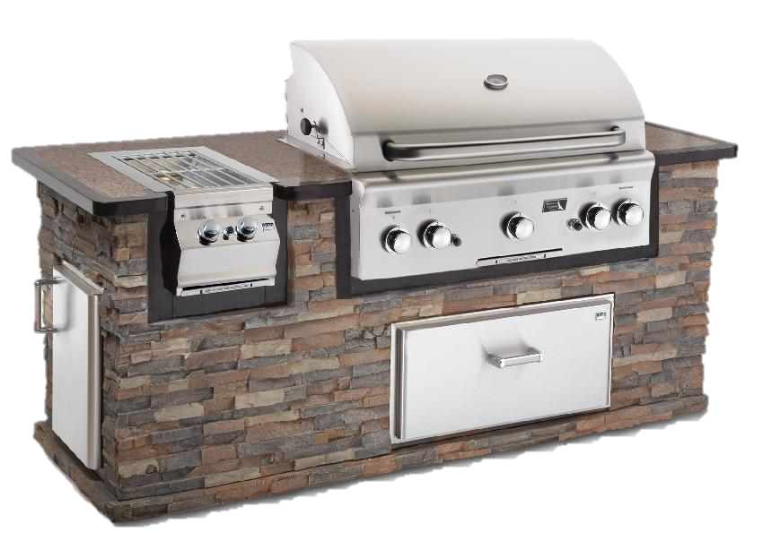
Je compose pour vous avec ma douce et fidèle amie
Swag. Si. Dis pas non, c’est Swag.

Slide 14
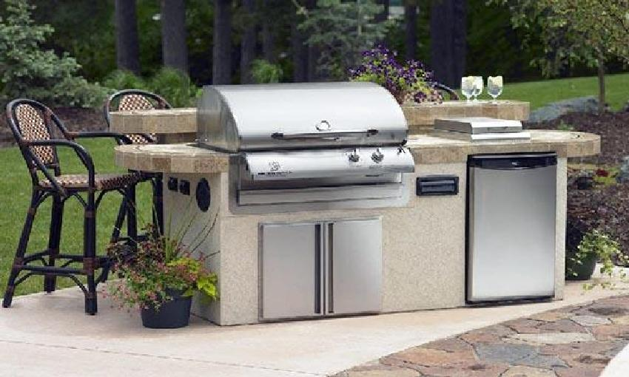
Je compose pour vous avec ma douce et fidèle amie
>50€ certainement.

Slide 15
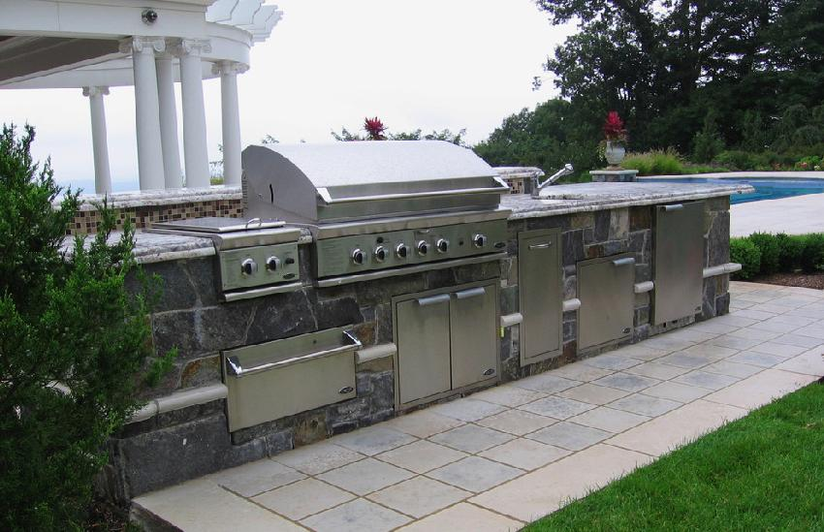
Je compose pour vous avec ma douce et fidèle amie
Juste le luxe quoi.

Slide 16
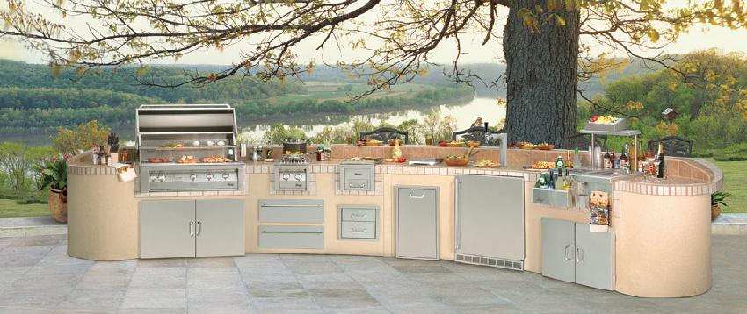
Je compose pour vous avec ma douce et fidèle amie
Juste encore le luxe quoi.

Slide 17
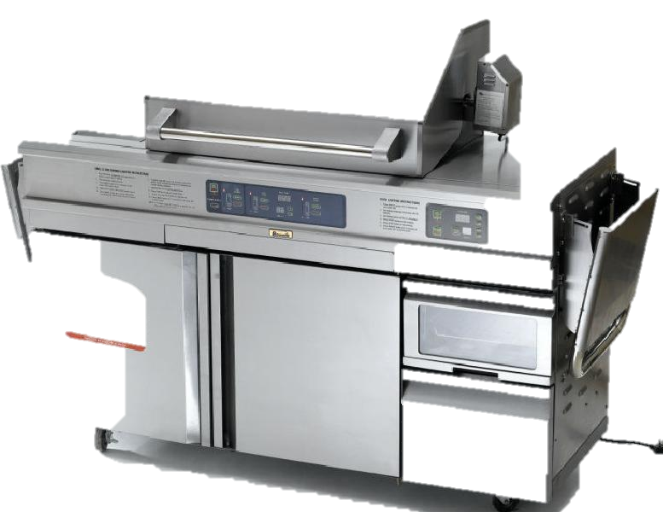
Je compose pour vous avec ma douce et fidèle amie
Après vérification, c’est bien un barbecue pas un photocopieur. A 4000$ en plus.

Slide 18
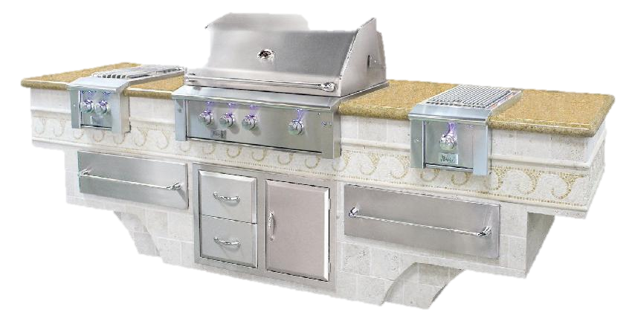
Je compose pour vous avec ma douce et fidèle amie
Oui, c’est pour faire griller tes merguez de luxe à 10€ l’unité.

Slide 19

Je compose pour vous avec ma douce et fidèle amie
Non, là je déconne, c’est un photocopieur. Un bon photocopieur même. ! !

Slide 20
Je compose pour vous avec ma douce et fidèle amie
C’était
16 barbecues qui ….
Par Lande

